Slide 1
PHÒNG GD&ĐT THÀNH PHỐ THUẬN AN
TRƯỜNG TIỂU HỌC BÌNH NHÂM
MÔN ÂM NHẠC LỚP 1
Giáo viên: Đào Thị Thu Hường

Slide 3
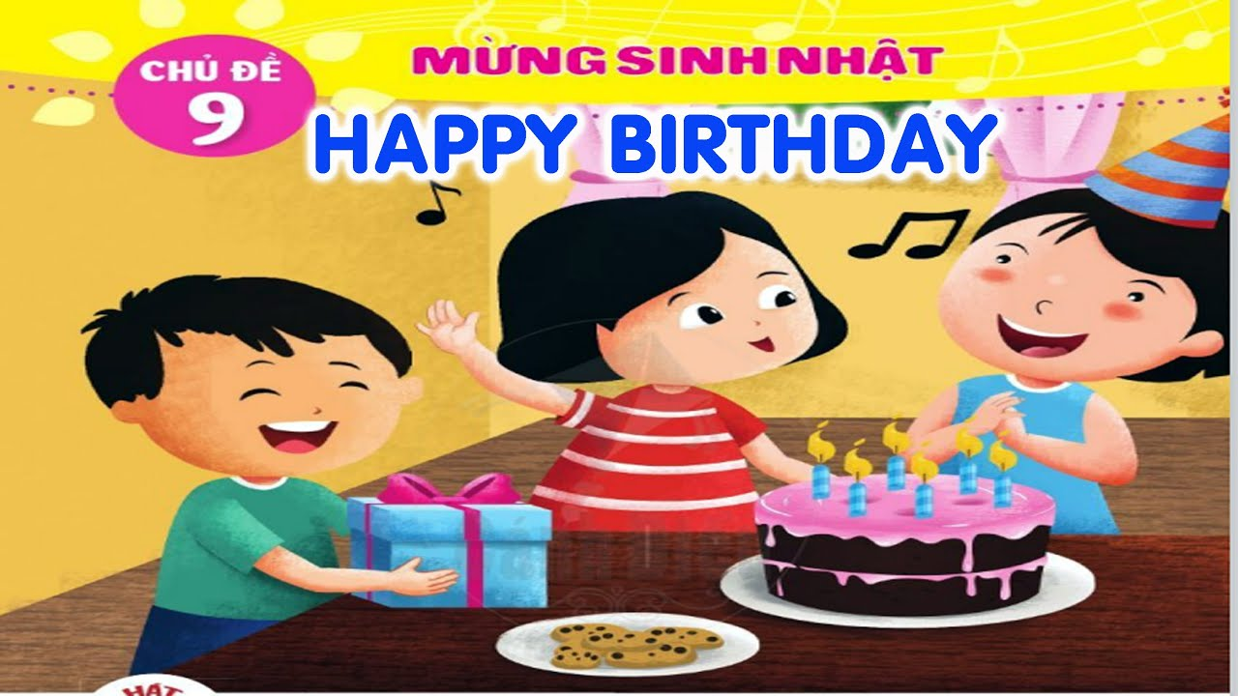
Câu hỏi kiểm tra

Slide 5
Thứ hai ngày 18 tháng 04 năm 2022
Âm nhạc
Hát: Thật là hay.
Nghe nhạc: Chú voi con đi bộ.
*Nội dung 1:
Hát: Thật là hay.

Slide 6
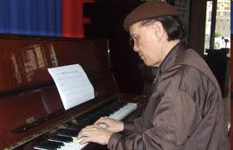
Thứ hai ngày 18 tháng 04 năm 2022
Âm nhạc
Hát: Thật là hay.
Nghe nhạc: Chú voi con đi bộ.
* Đôi nét về nhạc sĩ Hoàng Lân:
Nhạc sĩ Hoàng Lân sinh 1942, quê Hà Nội . Ông sáng tác rất nhiều các bài hát về thiếu nhi và được các em rất yêu thích như: Cháu vẫn nhớ trường mầm non, Bác Hồ - Người cho em tất cả, vui bước trên đường xa, từ rừng xanh cháu về thăm lăng Bác, thật là hay,…

Slide 7
Thứ hai ngày 18 tháng 04 năm 2022
Âm nhạc
Hát: Thật là hay.
Nghe nhạc: Chú voi con đi bộ.

Slide 8
Thứ hai ngày 18 tháng 04 năm 2022
Âm nhạc
Hát: Thật là hay.
Nghe nhạc: Chú voi con đi bộ.
* Đọc lời ca:
Câu 1: Nghe véo von trong vòm cây, hoạ mi với chim oanh.
Câu 2: Hai chú chim cao giọng hót, hót líu lo vang lừng.
Câu 3: Vui rất vui bay từ xa, chim khuyên tới hót theo.
Câu 4: Li lí li lí lì li, thật là hay hay hay.

Slide 10
Thứ hai ngày 18 tháng 04 năm 2022
Âm nhạc
Hát: Thật là hay.
Nghe nhạc: Chú voi con đi bộ.
Câu hát 1

Slide 11
Thứ hai ngày 18 tháng 04 năm 2022
Âm nhạc
Hát: Thật là hay.
Nghe nhạc: Chú voi con đi bộ.
Câu hát 2

Slide 12
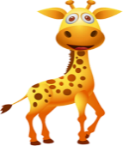
Thứ hai ngày 18 tháng 04 năm 2022
Âm nhạc
Hát: Thật là hay.
Nghe nhạc: Chú voi con đi bộ.
Câu hát 1+2

Slide 13
Thứ hai ngày 18 tháng 04 năm 2022
Âm nhạc
Hát: Thật là hay.
Nghe nhạc: Chú voi con đi bộ.
Câu hát 3

Slide 14
Thứ hai ngày 18 tháng 04 năm 2022
Âm nhạc
Hát: Thật là hay.
Nghe nhạc: Chú voi con đi bộ.
Câu hát 4

Slide 15
Thứ hai ngày 18 tháng 04 năm 2022
Âm nhạc
Hát: Thật là hay.
Nghe nhạc: Chú voi con đi bộ.
Câu hát 3+4

Slide 16
Thứ hai ngày 18 tháng 04 năm 2022
Âm nhạc
Hát: Thật là hay.
Nghe nhạc: Chú voi con đi bộ.
Hát nối cả bài

Slide 17
Thứ hai ngày 18 tháng 04 năm 2022
Âm nhạc
Hát: Thật là hay.
Nghe nhạc: Chú voi con đi bộ.

Slide 18
* Hát kết hợp vỗ tay theo nhịp:
Thứ hai ngày 18 tháng 04 năm 2022
Âm nhạc
Hát: Thật là hay.
Nghe nhạc: Chú voi con đi bộ.
Nghe véo von trong vòm cây, hoạ mi với chim oanh.
Hai chú chim cao giọng hót, hót líu lo vang lừng.
Vui rất vui bay từ xa, chim khuyên tới hót theo.
Li lí li lí lì li, thật là hay hay hay.

Slide 19
Thứ hai ngày 18 tháng 04 năm 2022
Âm nhạc
Hát: Thật là hay.
Nghe nhạc: Chú voi con đi bộ.
*Nội dung 2:
Nghe nhạc: Chú voi con đi bộ.

Slide 20
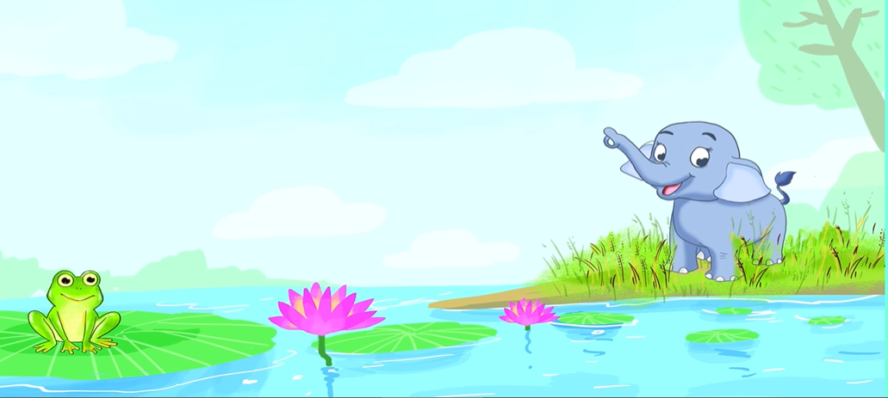
Chú voi con đi bộ
Hen-ry Man-xi-ni
(Henry Mancini)

Slide 21
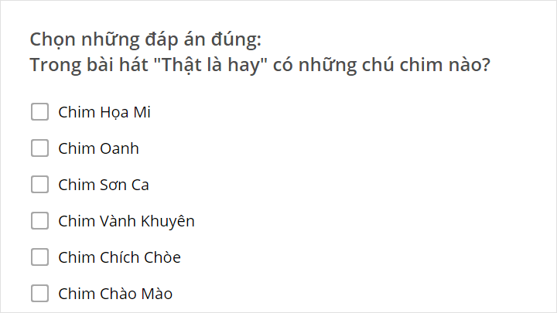
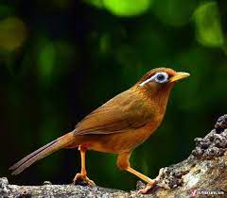
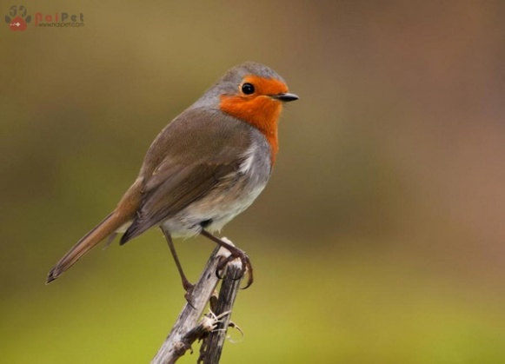
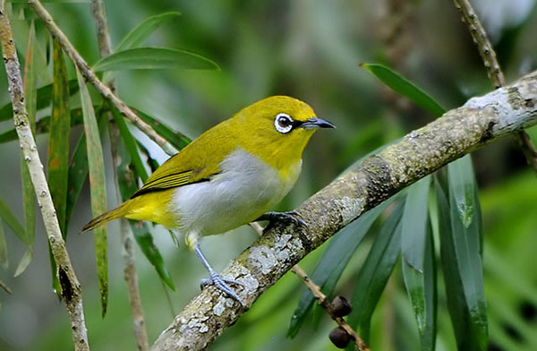
Thứ hai ngày 18 tháng 04 năm 2022
Âm nhạc
Câu hỏi kiểm tra
Hát: Thật là hay.
Nghe nhạc: Chú voi con đi bộ.
* Củng cố, dặn dò:
Trong bài hát “Thật là hay” có những chú chim nào?
Chim Họa Mi
Chim Oanh
Chim Khuyên

Slide 22
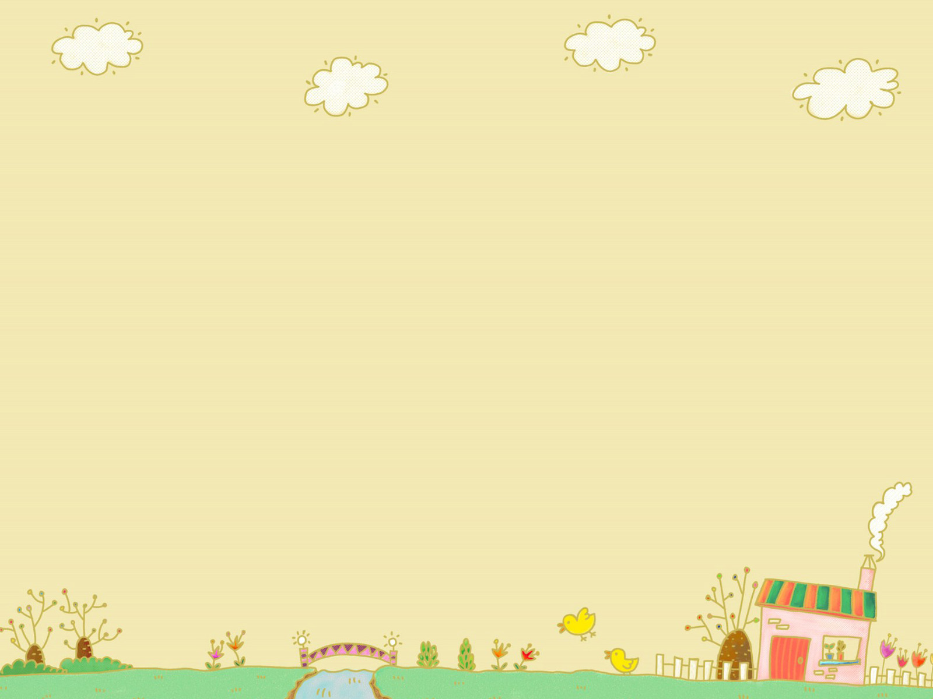
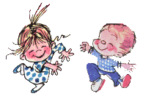
CHÂN THÀNH CÁM ƠN SỰ THEO DÕI CỦA QUÝ THẦY CÔ

